Slide 1

艺术

Slide 2
是一款专门浏览一些跟艺术有关的资讯 有最新的资讯 有最新跟艺术有关之类的视频 有一些艺术大师的介绍

Slide 3
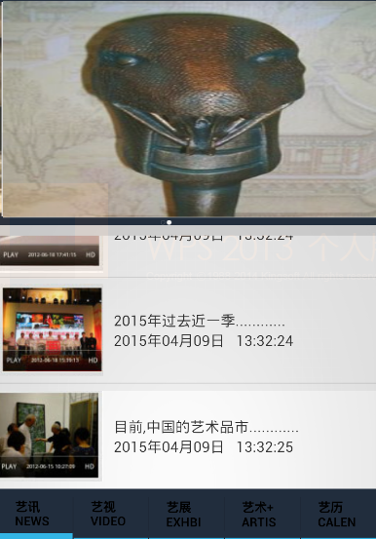
点击所选中的图片可以看到我们 想要观看到的
想要看到的艺术新闻

Slide 4
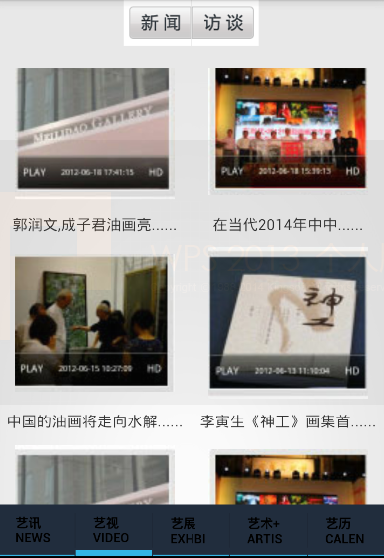
点击界面上的图片可以观看到视频

Slide 5
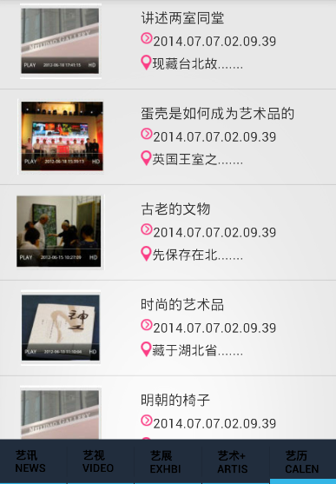
点击进去可以观看到详情

Slide 6
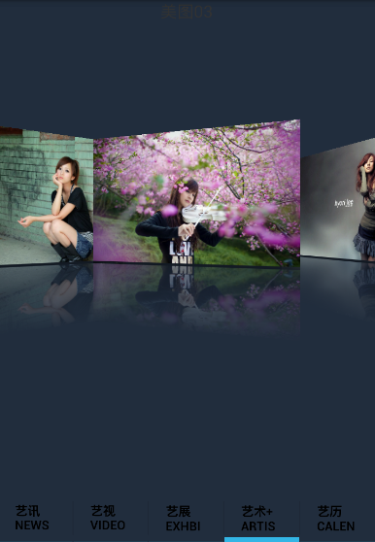
是可以点击的 一旦我们点击进去就可以看到我们所需要的数据了

Slide 7
谢谢观看
LOGO

